Slide 1
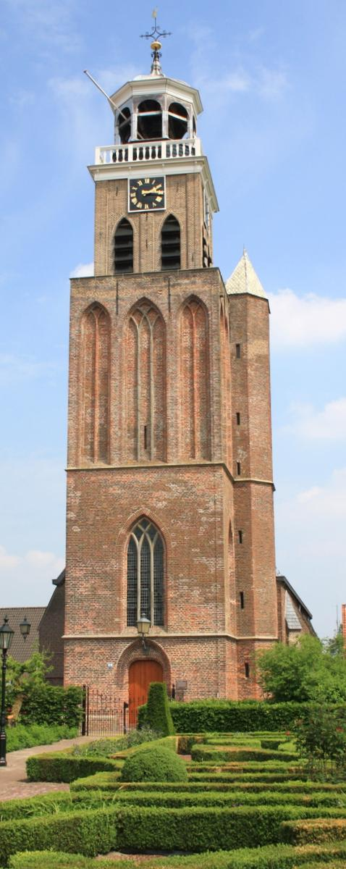

Welkom
Voorganger:
Ds. Douwe Wijmenga
Ouderling van dienst:
Wouter Verkerk
Muzikale begeleiding:
Anne Kroeze + de huisband
Schriftlezingen:
Filippenzen 4: 4 – 7(NBV)
1 Korintiërs 12: 12 – 27(BGT)
Notes:
*
*

Slide 2

Collecten
De collecte in de dienst is bestemd voor de diaconie
De collecte bij de uitgang is bestemd voor de instandhouding van het kerkgebouw.
Via de Scipio-app van de
Mariakerk kunt u thuis of in
de kerk ook geven.

Slide 6
Studieavond: Groen geloven
Duurzaamheid duurt het langst
Wat is de schepping prachtig! Tegelijk: Wat is de schepping in nood! Wat doet dat met je als christen? Wat is duurzaamheid eigenlijk? En wat heeft het met dat heel Bijbelse woord rechtvaardigheid te maken? Onder leiding van ds. Jeroen Sytsma denken we daar over na. >>>

Slide 7
Graag laat hij ons nadenken over verrassende Bijbelteksten over groen geloven, over wat Jezus met het milieu te maken heeft en hoe oog voor de schepping je aanbidding kan verdiepen.
Wees erbij!
De avond is op donderdag 13 februari 2025 om 20:00 uur in de NGK Vollenhove (Kerkstraat 25). Inloop vanaf 19:45 uur.

Slide 8
Taizé-viering
Op zondag 16 februari 2025 wordt in deze Mariakerk om 19:00 uur een Taizé-viering gehouden. Met medewerking van Vocaal en pianist Johan Bredewout.
Een sfeer van bezinning en meditatie. Hierbij worden korte liederen gezongen die als mantra herhaald worden.
Van harte welkom!

Slide 9


Slide 10
Welkom
Voorganger:
Ds. Douwe Wijmenga
Ouderling van dienst:
Wouter Verkerk
Muzikale begeleiding:
Anne Kroeze + de huisband
Schriftlezingen:
Filippenzen 4: 4 – 7(NBV)
1 Korintiërs 12: 12 – 27(BGT)
Notes:
*
*

Slide 11
Voor de dienst ELB 357: 1, 4 en 5
‘ Vreugde, vreugde, louter vreugde ‘

Slide 12
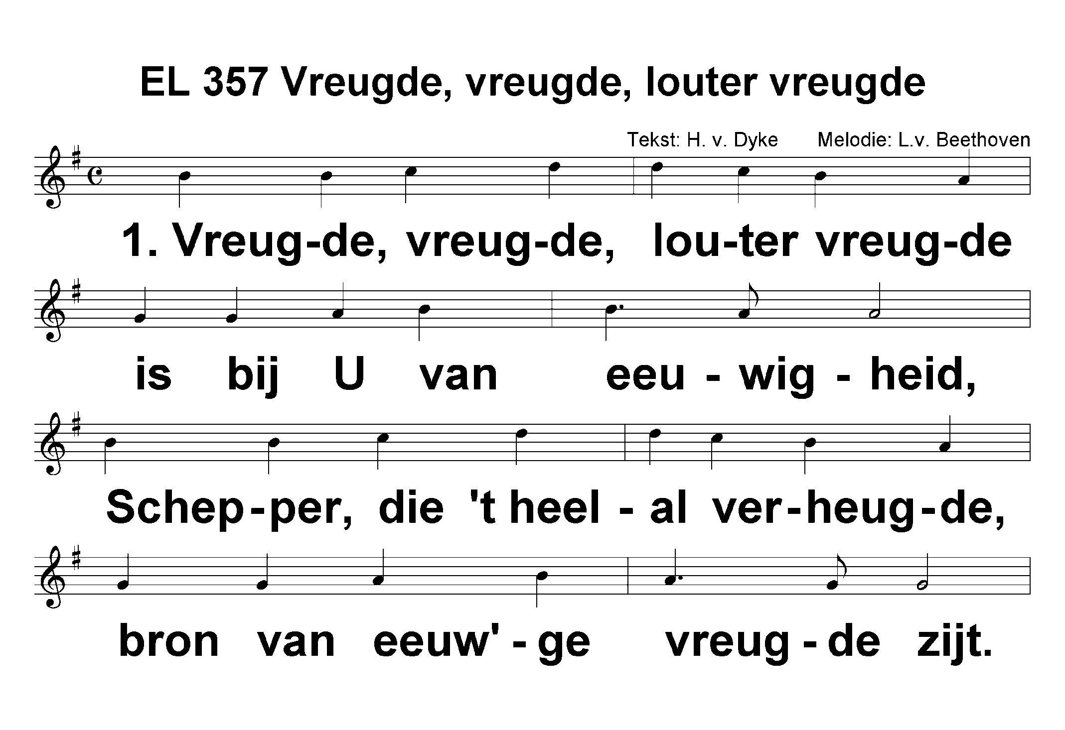

Slide 13
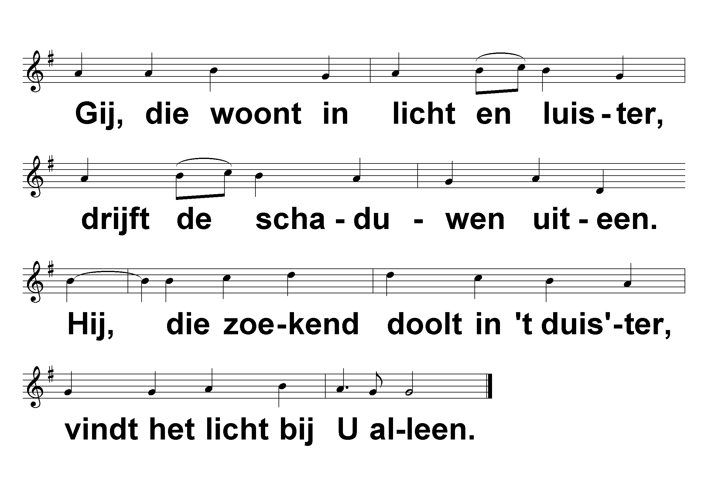

Slide 14
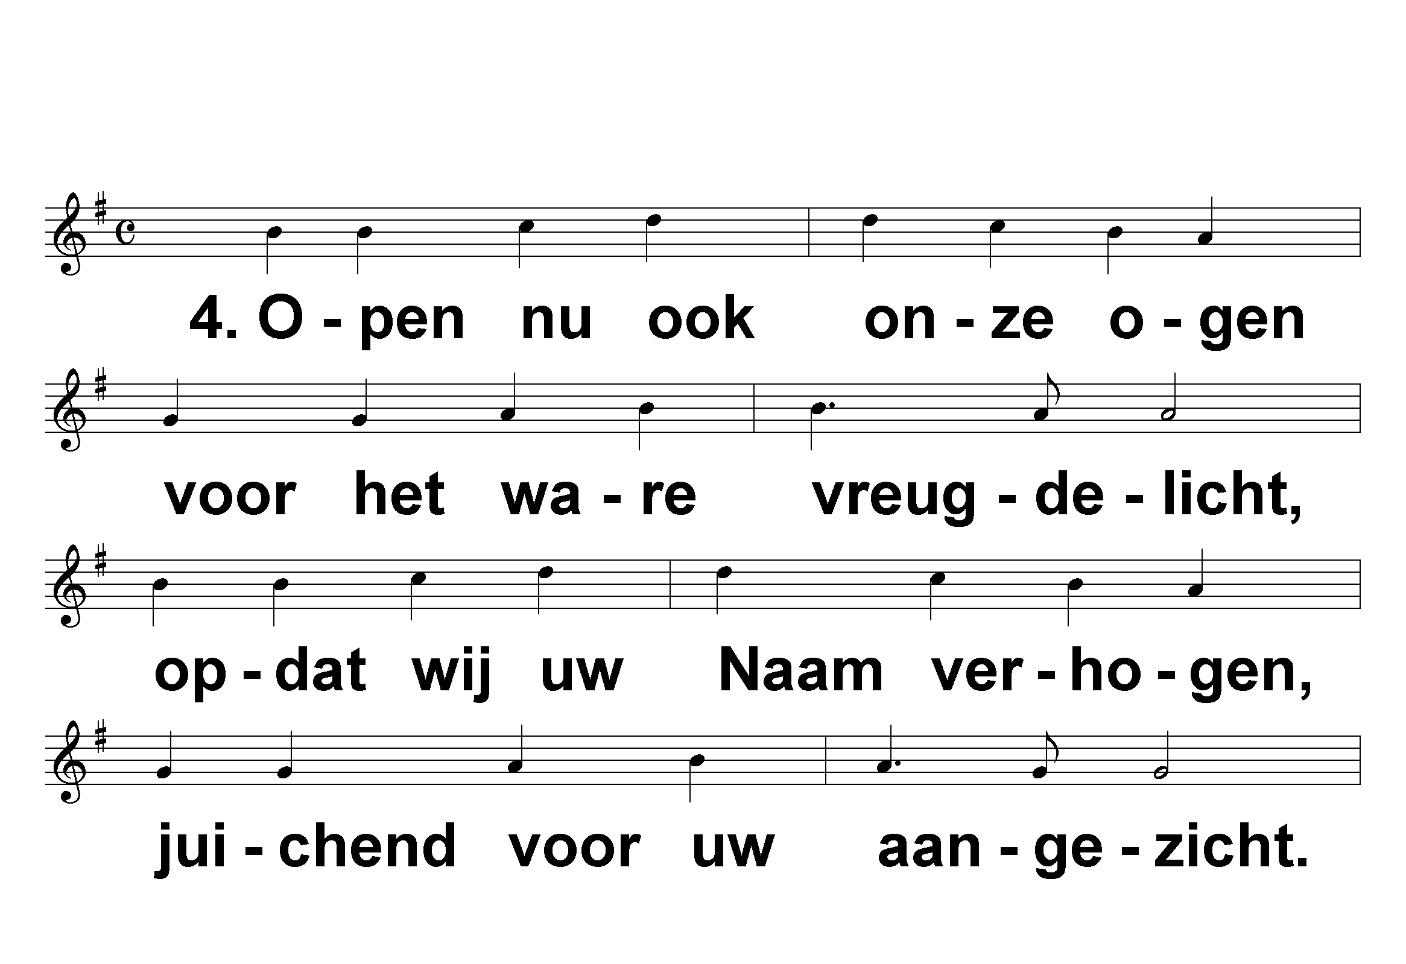

Slide 15
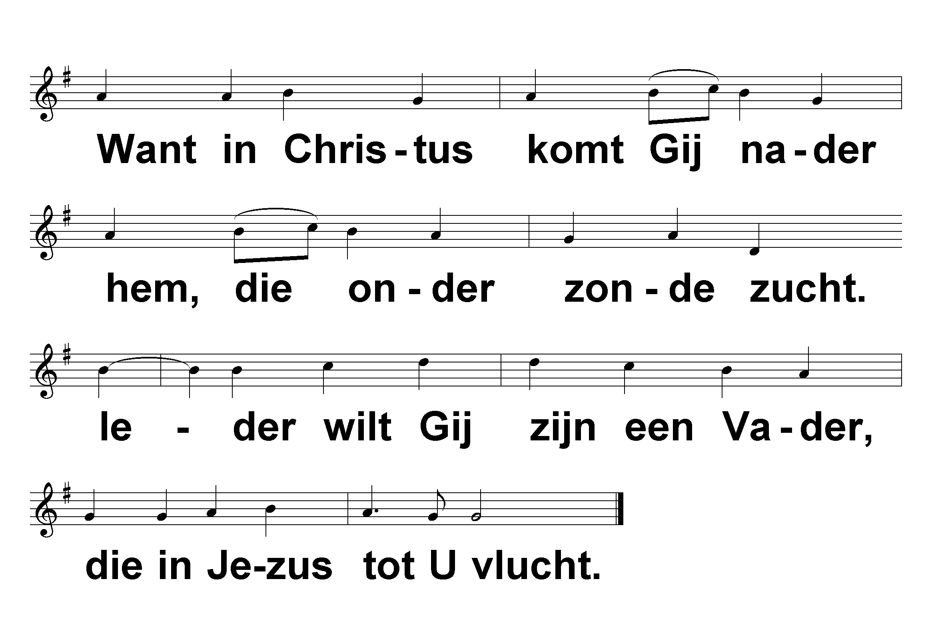

Slide 16
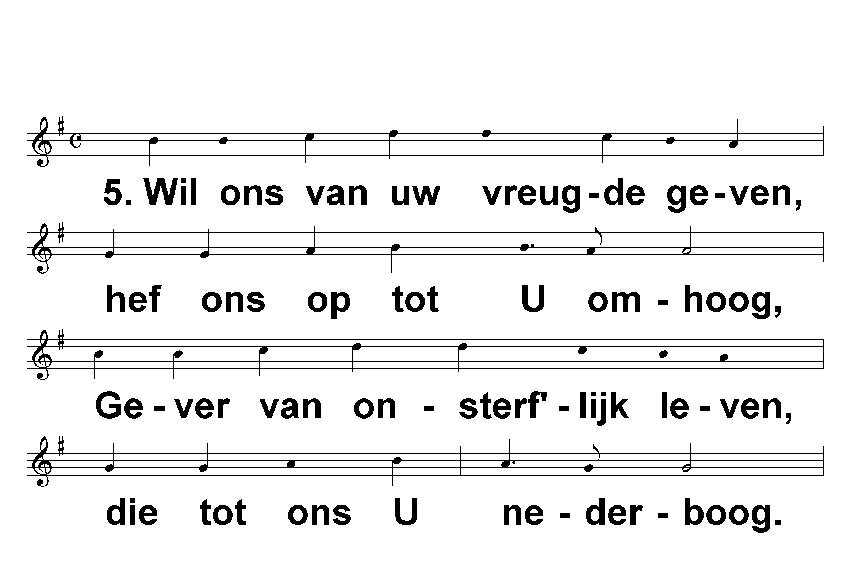

Slide 17
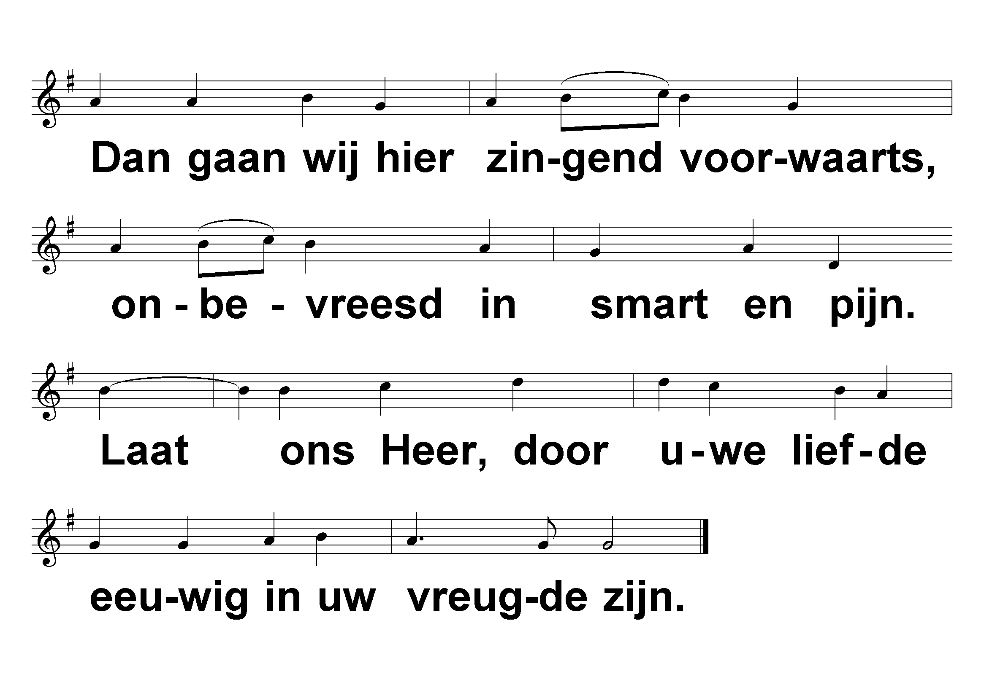
© ST. Geest. Liederen u/d schat v/d kerk der eeuwen Vert.: H. Hasper (met toestemming van CCLicentie)

Slide 18
Welkom en mededelingen

Slide 19
Intochtslied: Opw. 553
‘ Laat het feest zijn in de huizen ‘

Slide 20
Laat het feest zijn in de huizen,
mensen dansen op de straat.
Als het onrecht buigt voor Jezus
en het volk weer bidden gaat.
In de bergen, door de dalen:
hoor ons loflied overal.
In de hemel en op aarde
als uw glorie komen zal.

Slide 21
Laat Uw licht zien in het duister
als wij buigen voor het kruis.
Laat Uw heerlijkheid verschijnen
in de wereld, in ons huis.
In de bergen, door de dalen:
hoor ons loflied overal.
In de hemel en op aarde
als uw glorie komen zal.

Slide 22
Halleluja, Halleluja -4x-
In de bergen, door de dalen:
hoor ons loflied overal. -3x-
In de hemel en op aarde
als uw glorie komen zal.

Slide 23
Stil gebed, votum, groet

Slide 24
Inleidende woorden

Slide 25
Gebed

Slide 26
Woorden voor onderweg

Slide 27
Filippenzen 4: 4 – 7 (NBV)

Slide 28
₄Laat de Heer uw vreugde blijven; ik zeg u nogmaals: wees altijd verheugd. ₅Laat iedereen u kennen als vriendelijke mensen. De Heer is nabij. ₆Wees over niets bezorgd, maar vraag God wat u nodig hebt en dank hem in al uw gebeden. ₇Dan zal de vrede van God, die alle verstand te boven gaat, uw hart en gedachten in Christus Jezus bewaren.

Slide 29
Loflied: Tussentijds 198
‘ Liefde is blij zijn ‘

Slide 30
Liefde is blij zijn, een arm om je heen.
Liefde is lachen, is nooit meer alleen.
Liefde is luist'ren, de woorden gaan door
Liefde is fluist'ren, heel zacht in je oor.

Slide 31
Liefde is lopen, mijn hand in jouw hand.
Liefde is hopen, is gaan langs het strand.
Liefde is amen, is wolken, is wind.
Liefde is samen, is spelen als kind.

Slide 32
Liefde is zingen, is wit en is groen.
Liefde is zacht, is een kus in 't plantsoen.
Liefde is leven, je ademt weer op.
Liefde is geven, is leven met God.
Liefde is geven, is leven met God.

Slide 33
Kinderen naar nevendienst

Slide 34
Lezing: 1 Korintiers 12: 12 – 27 (BGT)

Slide 35
₁₂Het menselijk lichaam is één geheel, maar het bestaat uit veel delen. En al die verschillende delen vormen samen dat ene lichaam. Net zo vormen wij samen één lichaam, want we horen allemaal bij Christus. ₁₃We zijn allemaal gedoopt. We hebben allemaal die ene heilige Geest gekregen. Dat geldt voor Joden en voor niet-Joden, voor slaven en voor vrije mensen. Wij vormen samen één geheel.

Slide 36
₁₄Een lichaam bestaat niet uit één deel, maar uit veel verschillende delen.
₁₅Stel dat de voet zegt: ‘Jammer, ik hoor niet bij het lichaam, want ik ben geen hand.’ Dat kan de voet wel zeggen, maar een voet hoort toch echt bij het lichaam! ₁₆Of stel dat het oor zegt: ‘Jammer, ik hoor niet bij het lichaam, want ik ben geen oog.’ Dat kan het oor wel zeggen, maar een oor hoort toch echt bij het lichaam!

Slide 37
₁₇Als het hele lichaam alleen maar uit ogen bestond, dan zouden we niet kunnen horen. En als het hele lichaam alleen maar uit oren bestond, dan zouden we niet kunnen ruiken. ₁₈God heeft elk deel van het lichaam een eigen taak gegeven. Precies zoals hij dat wilde.

Slide 38
₁₉₋₂₀Een lichaam bestaat dus uit veel delen, en al die delen zijn verschillend. Want als ze allemaal hetzelfde waren, zouden ze nooit met elkaar één lichaam kunnen vormen.
₂₁Het oog kan niet tegen de hand zeggen: ‘Ik heb je niet nodig.’ En het hoofd kan niet tegen de voeten zeggen: ‘Ik heb je niet nodig.’ ₂₂Nee, natuurlijk niet! Sommige delen van het lichaam lijken minder belangrijk, maar we hebben ze toch echt nodig.

Slide 39
₂₃Ons lichaam heeft ook delen waarvoor we ons schamen, en delen waarmee we onze behoefte doen. Maar juist voor die delen zorgen we extra goed, en we bedekken ze zorgvuldig met kleding. ₂₄De delen van het lichaam waar we trots op zijn, hebben die extra zorg niet nodig.We zorgen dus extra goed voor die delen van ons lichaam die dat nodig hebben. God heeft dat zo gewild, toen hij de mens maakte.

Slide 40
₂₅Want hij wil niet dat het ene deel van het lichaam zichzelf belangrijker vindt dan het andere deel. Nee, alle delen van het lichaam moeten met elkaar verbonden zijn
₂₆Als één deel van het lichaam pijn heeft, voelen alle andere delen die pijn ook. En als één deel van het lichaam extra goed verzorgd wordt, genieten alle andere delen daar ook van. ₂₇Zo is het ook met jullie. Jullie vormen samen één kerk, ieder van jullie hoort erbij. Want jullie horen allemaal bij Christus.

Slide 41
NLB 672: 3 en 6
‘ In ‘ t lichaam van de Heer ‘

Slide 42
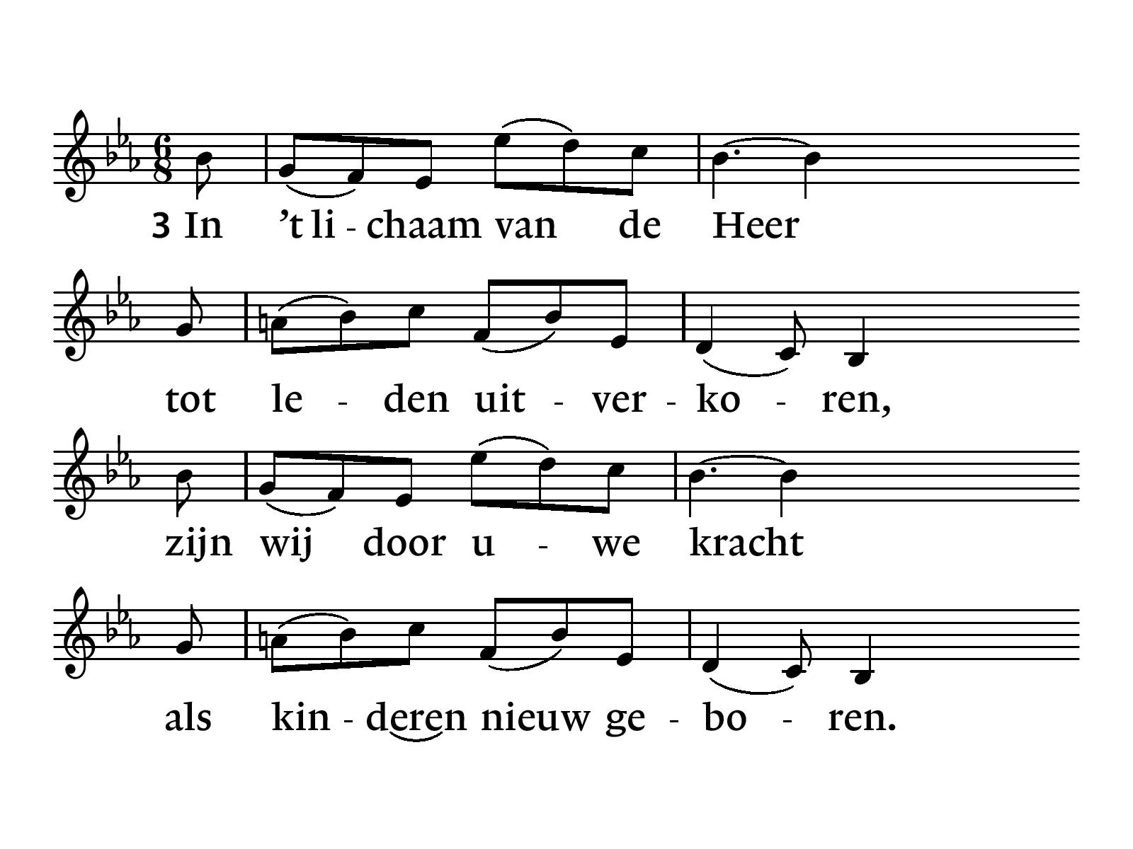

Slide 43
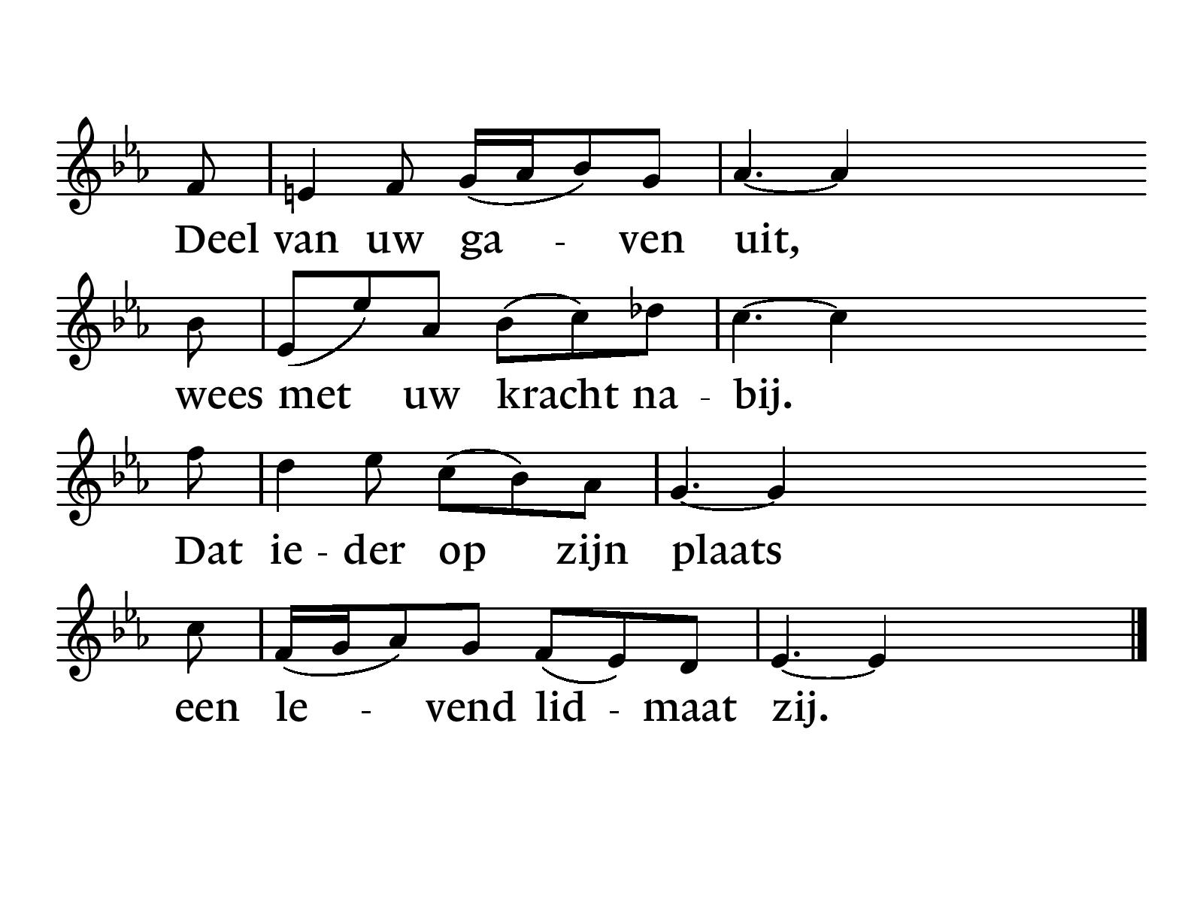

Slide 44
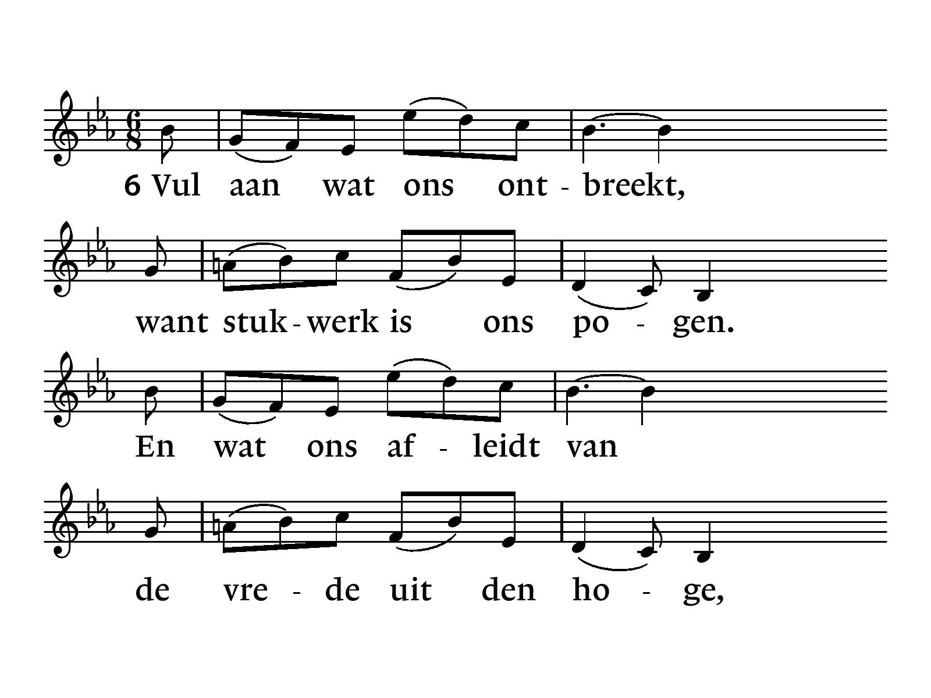

Slide 45
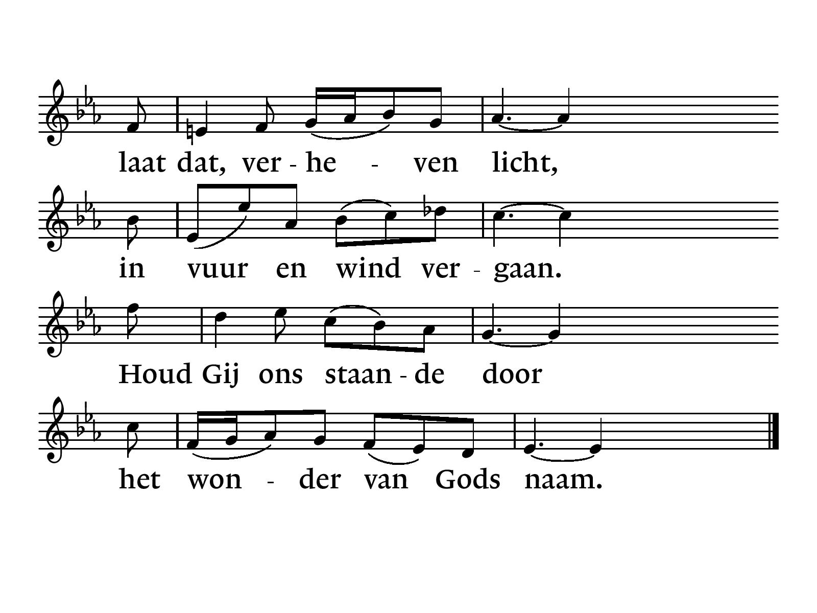

Slide 46
Overdenking

Slide 48
Opw. 733
‘ Tienduizend redenen ‘

Slide 49
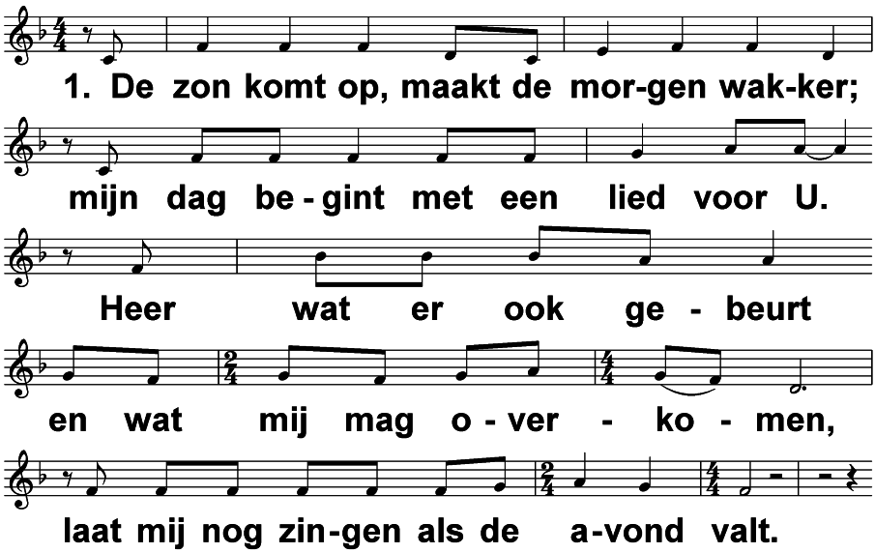

Slide 50
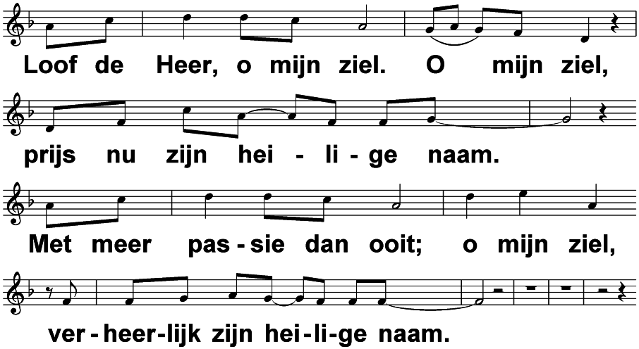

Slide 51
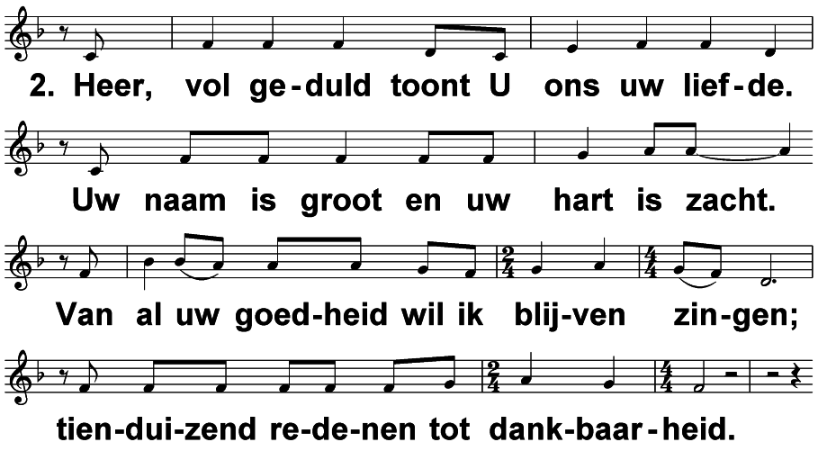

Slide 52
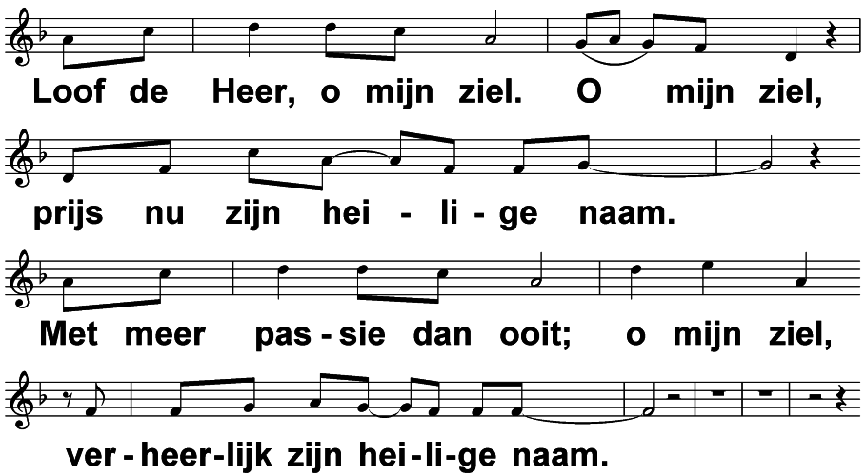

Slide 53
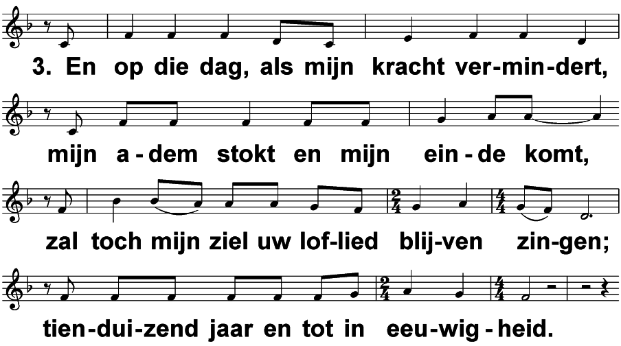

Slide 54
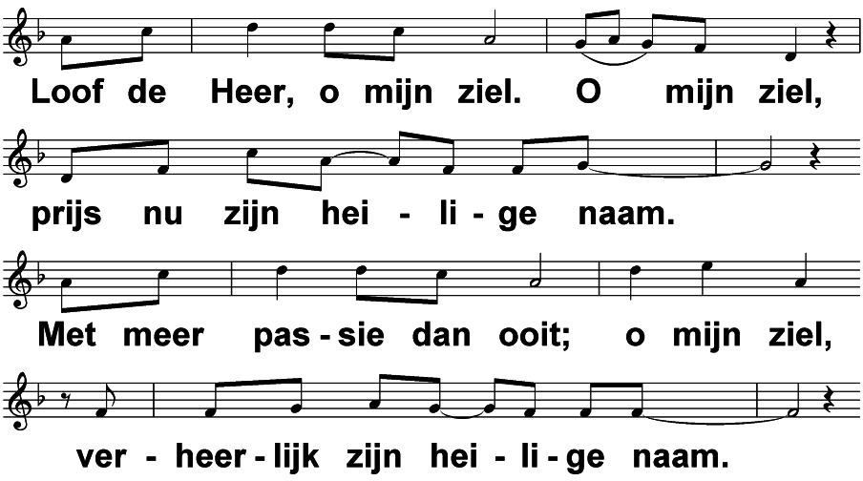

Slide 55
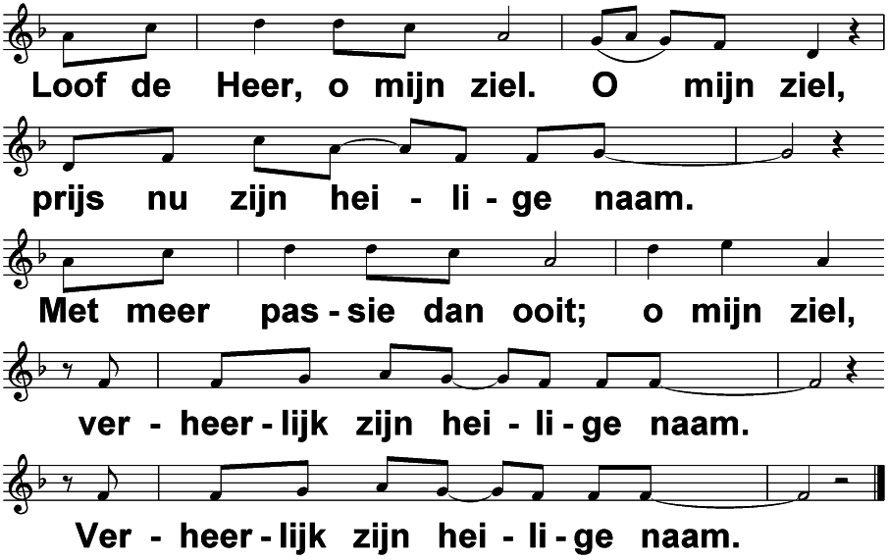

Slide 56
Kinderlied ELB 428
‘ Dit is mijn hand en dat mijn voet ‘

Slide 57
Dit is mijn hand en dat mijn voet,
’k heb ze allebei nodig.
Waar moet ik heen als één het niet doet?
Niets is er overbodig.
’k Heb mijn voeten nodig om te lopen
en mijn handen om mijn schoenen vast te knopen.
Hand, voet, knie, oog, oor, neus, keel,
alles is nodig, niets te veel.
Alles is nodig, niets te veel.

Slide 58
Mijn hand kan niet zeggen tegen mijn voet
’Ik heb jou niet nodig’.
Stel je eens voor dan ging het niet goed,
niets is er overbodig.
Want al kan ik met mijn handen ballen,
zonder mijn voeten zou ik op mijn snufferd vallen.
Hand, voet, knie, oog, oor, neus, haar,
alles is nodig, voor elkaar.
Alles is nodig, voor elkaar

Slide 59
Ik ben de hand en jij de voet,
wij zijn allebei nodig.
Wat ik niet kan, kan jij juist goed,
niemand is overbodig.
Jij bent gemaakt om mee te spelen,
te lachen en te huilen en alles mee te delen.
Niemand is minder, niemand is meer,
ieder is nodig, bij de Heer.
Ieder is nodig, bij de Heer.

Slide 60
Gebeden, afgesloten met het zingen van het Onze Vader (NLB 1006)

Slide 61
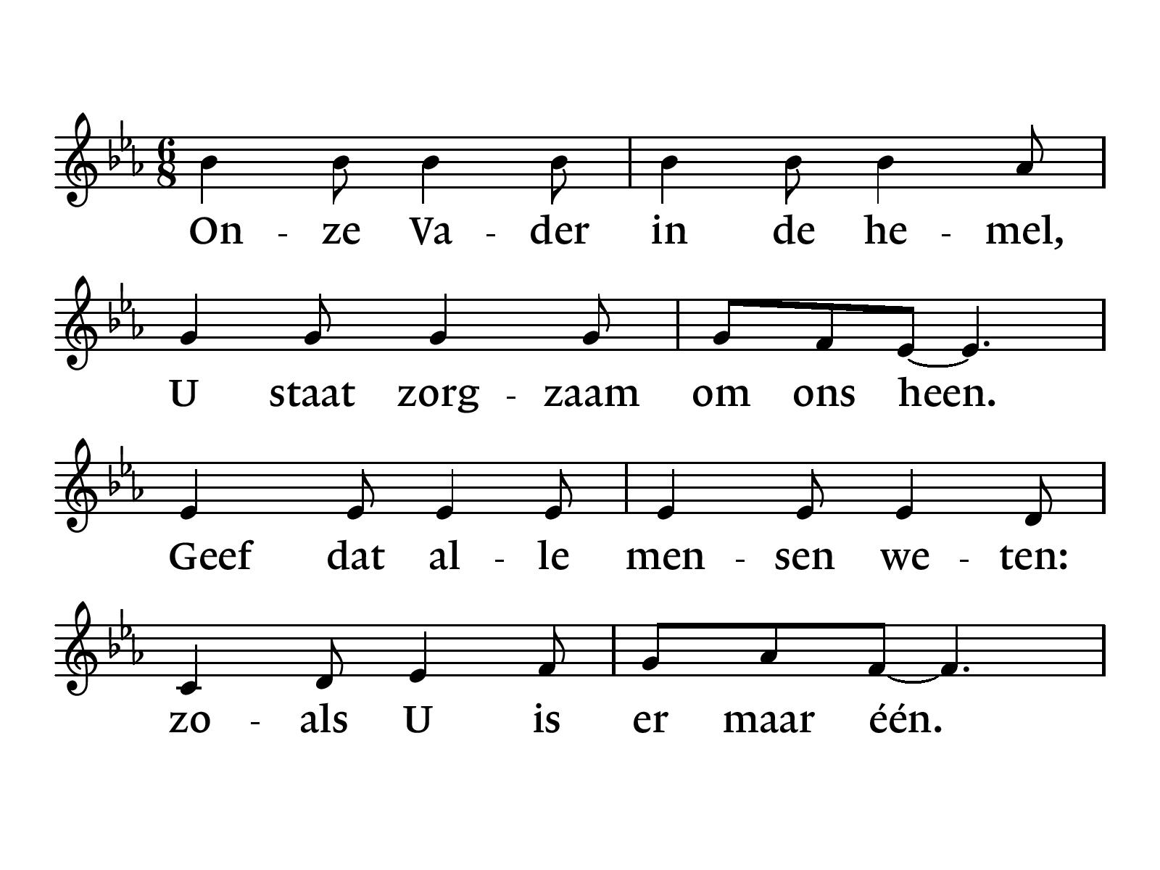

Slide 62
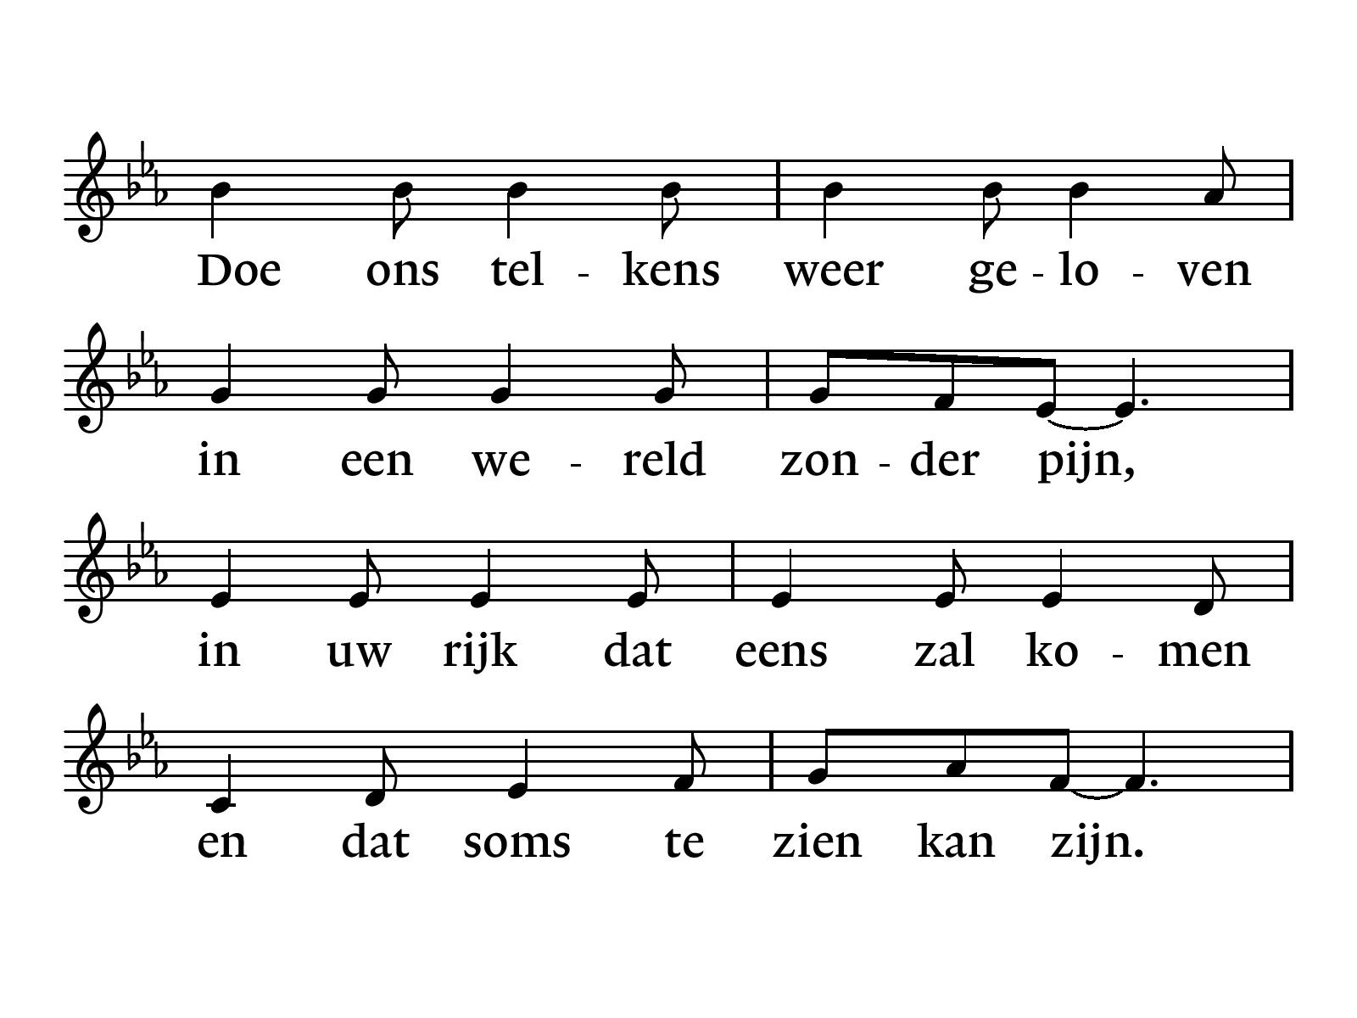

Slide 63
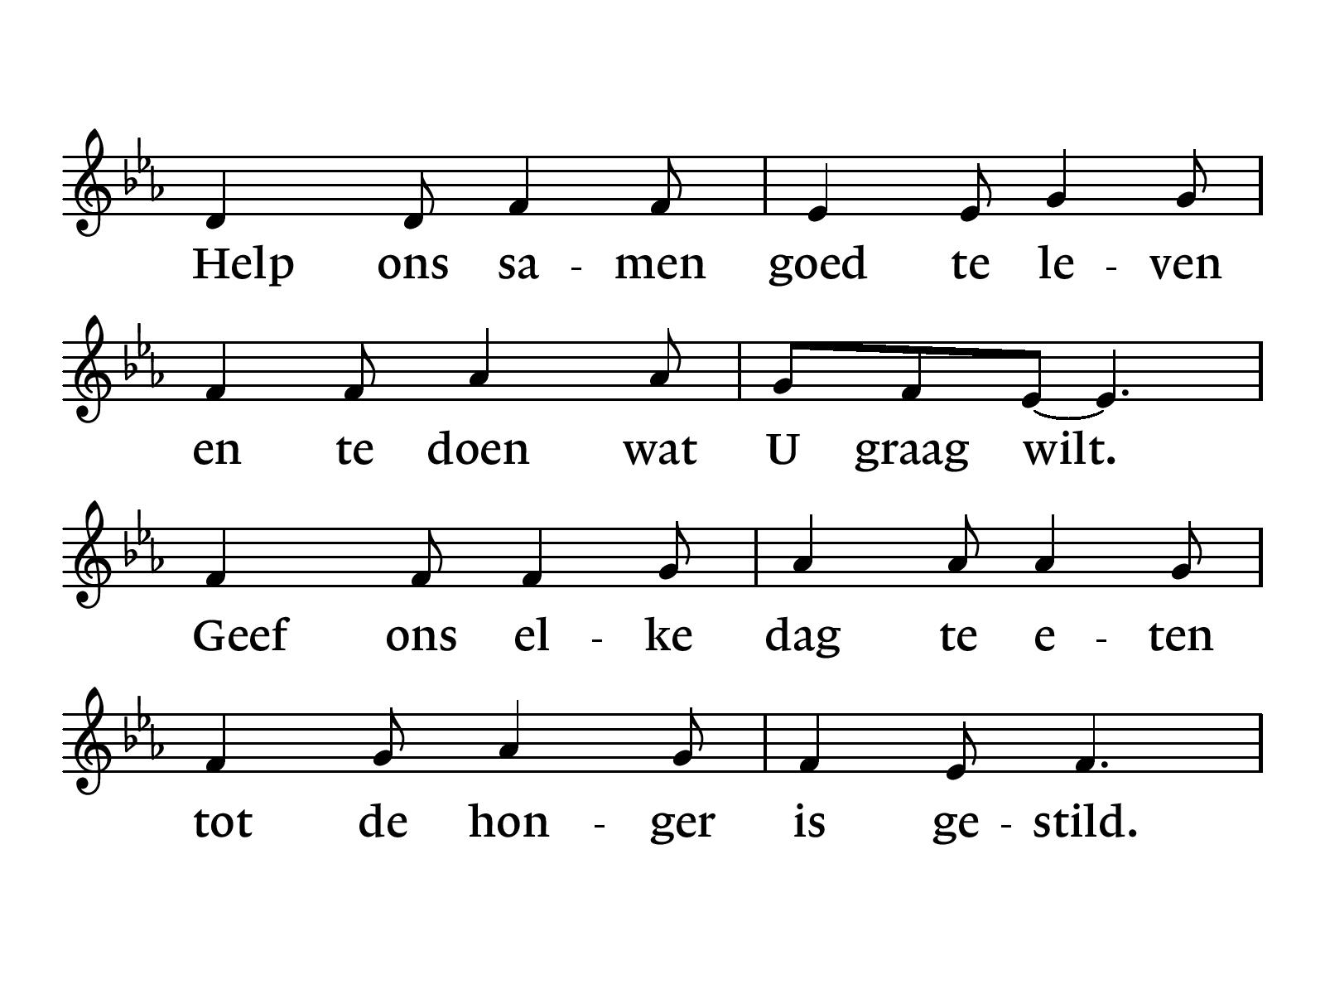

Slide 64
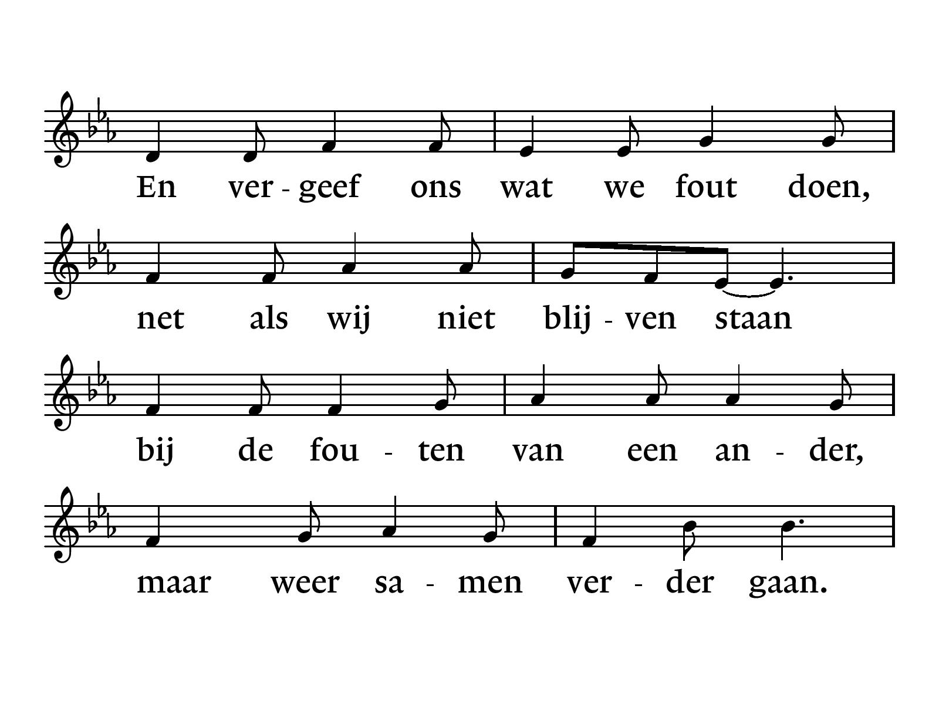

Slide 65
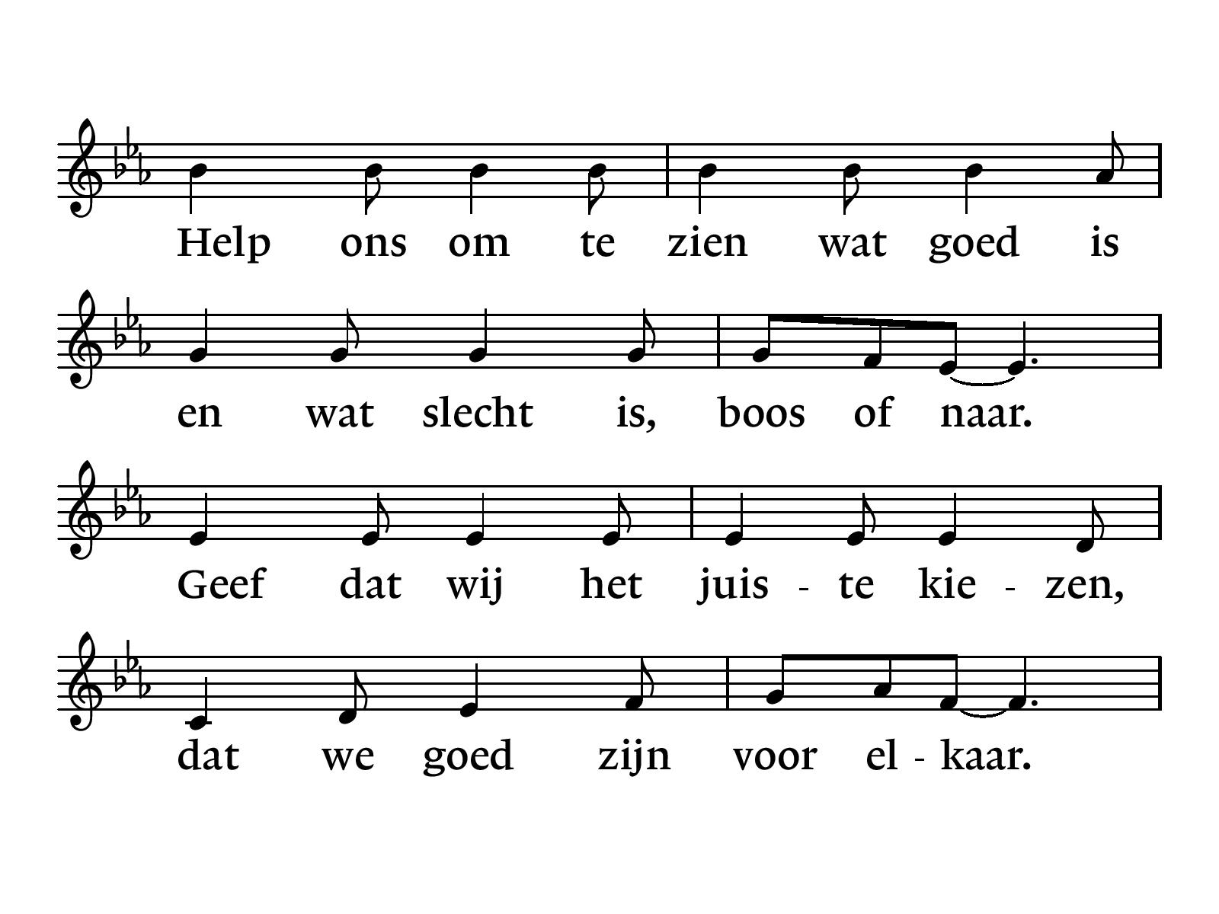

Slide 66
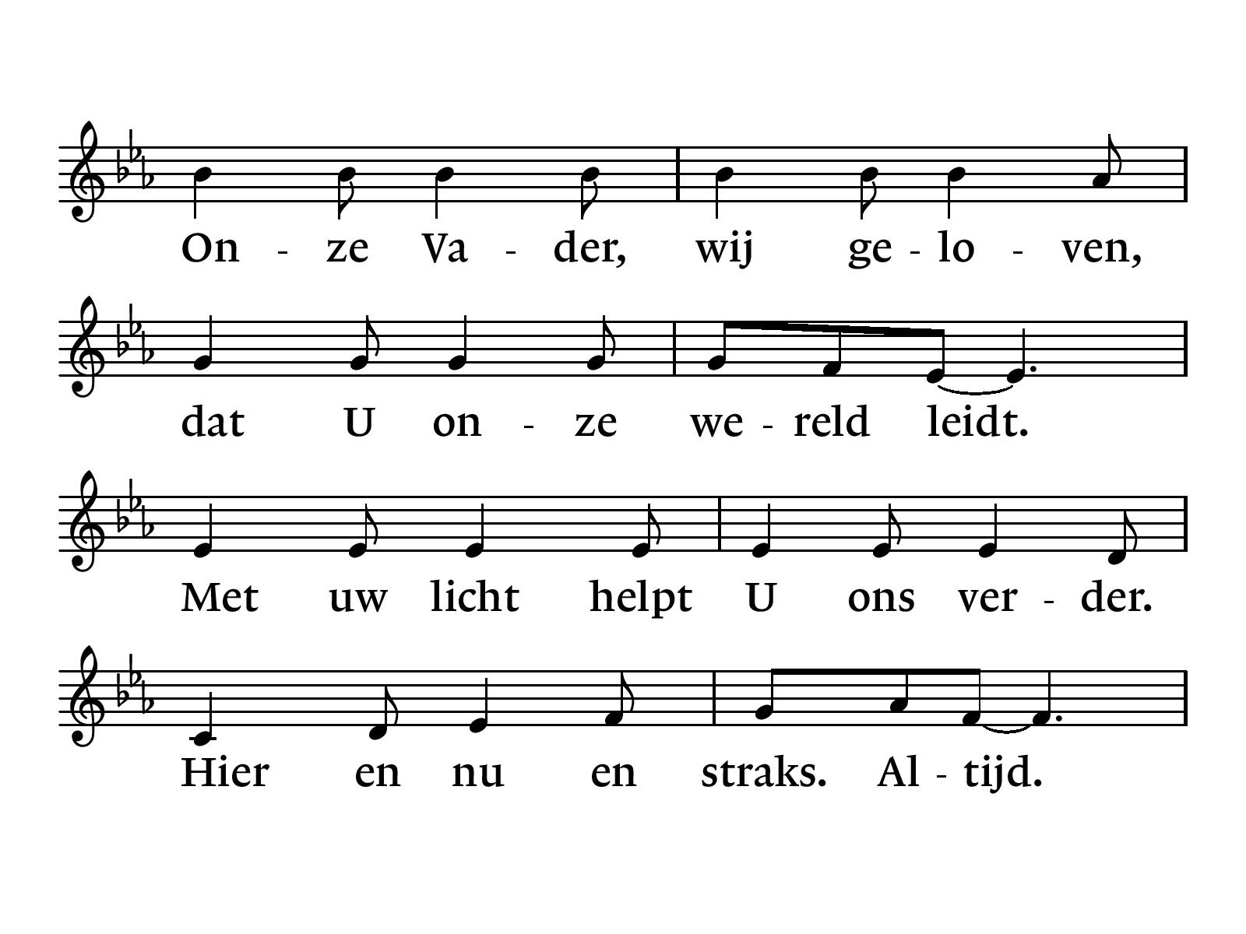

Slide 67
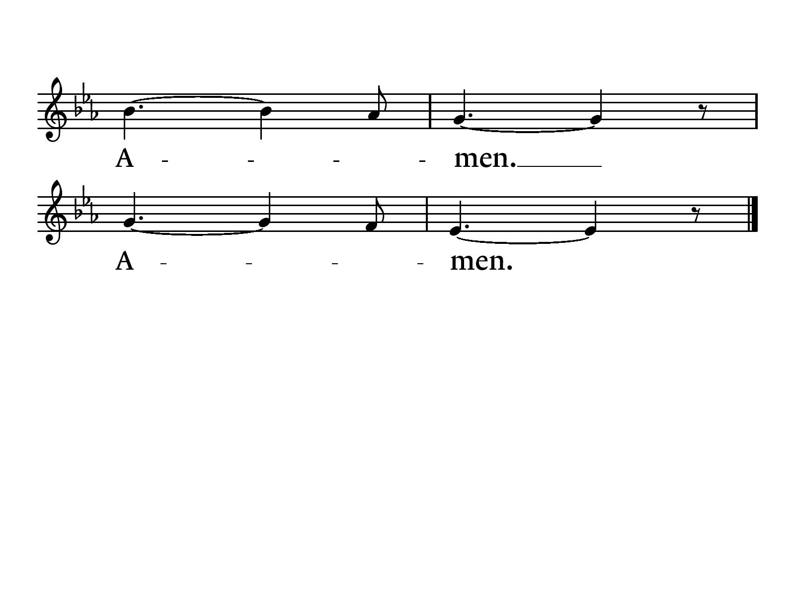

Slide 68
Collecten
De collecte in de dienst is bestemd voor de diaconie
De collecte bij de uitgang is bestemd voor de instandhouding van het kerkgebouw.
Via de Scipio-app van de
Mariakerk kunt u thuis of in
de kerk ook geven.

Slide 69

We wachten even tot de kleinste kinderen terugkomen van de oppasdienst

Slide 70
Slotlied NLB 791: 1, 2, 3 en 6
‘ Liefde, eenmaal uitgesproken ‘

Slide 71
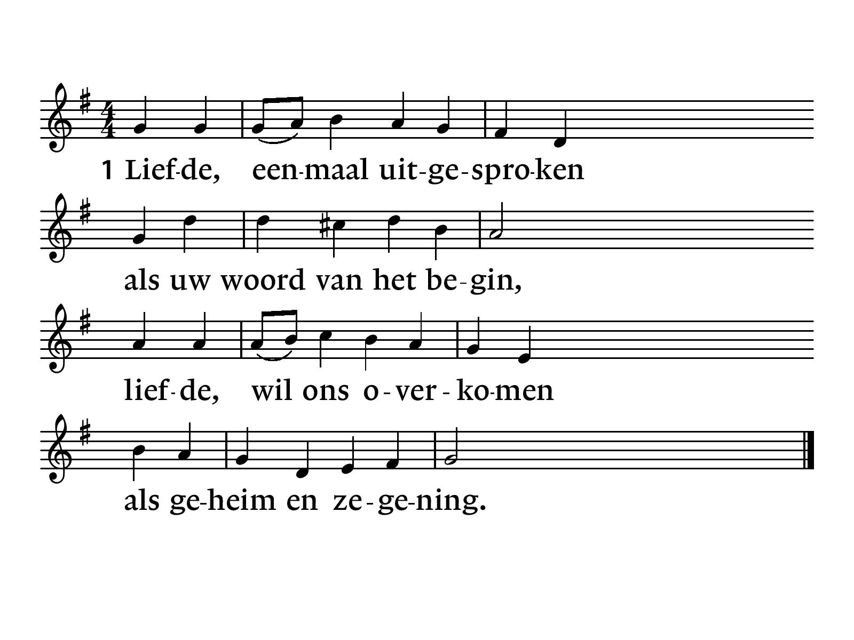

Slide 72
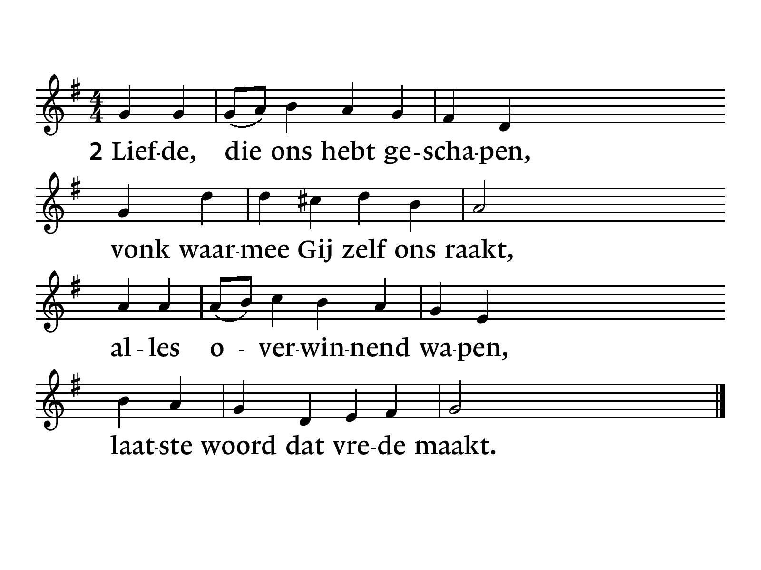

Slide 73
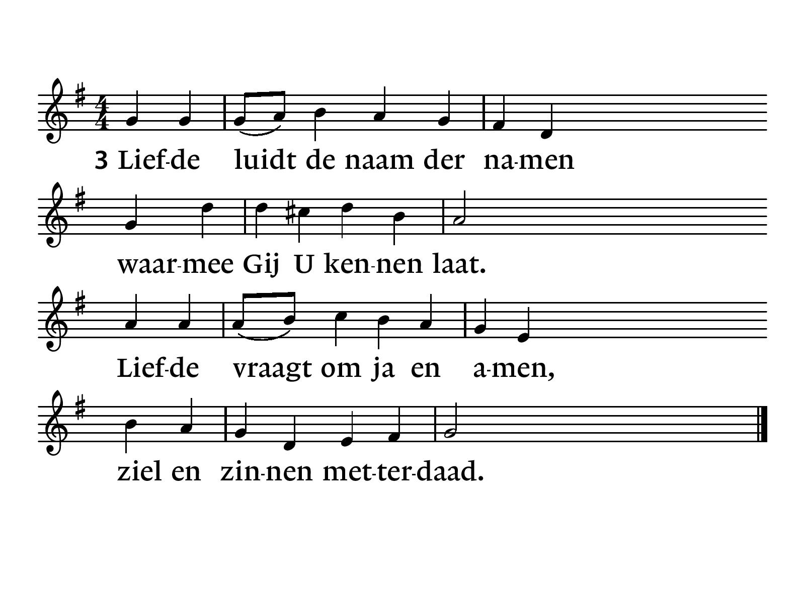

Slide 74
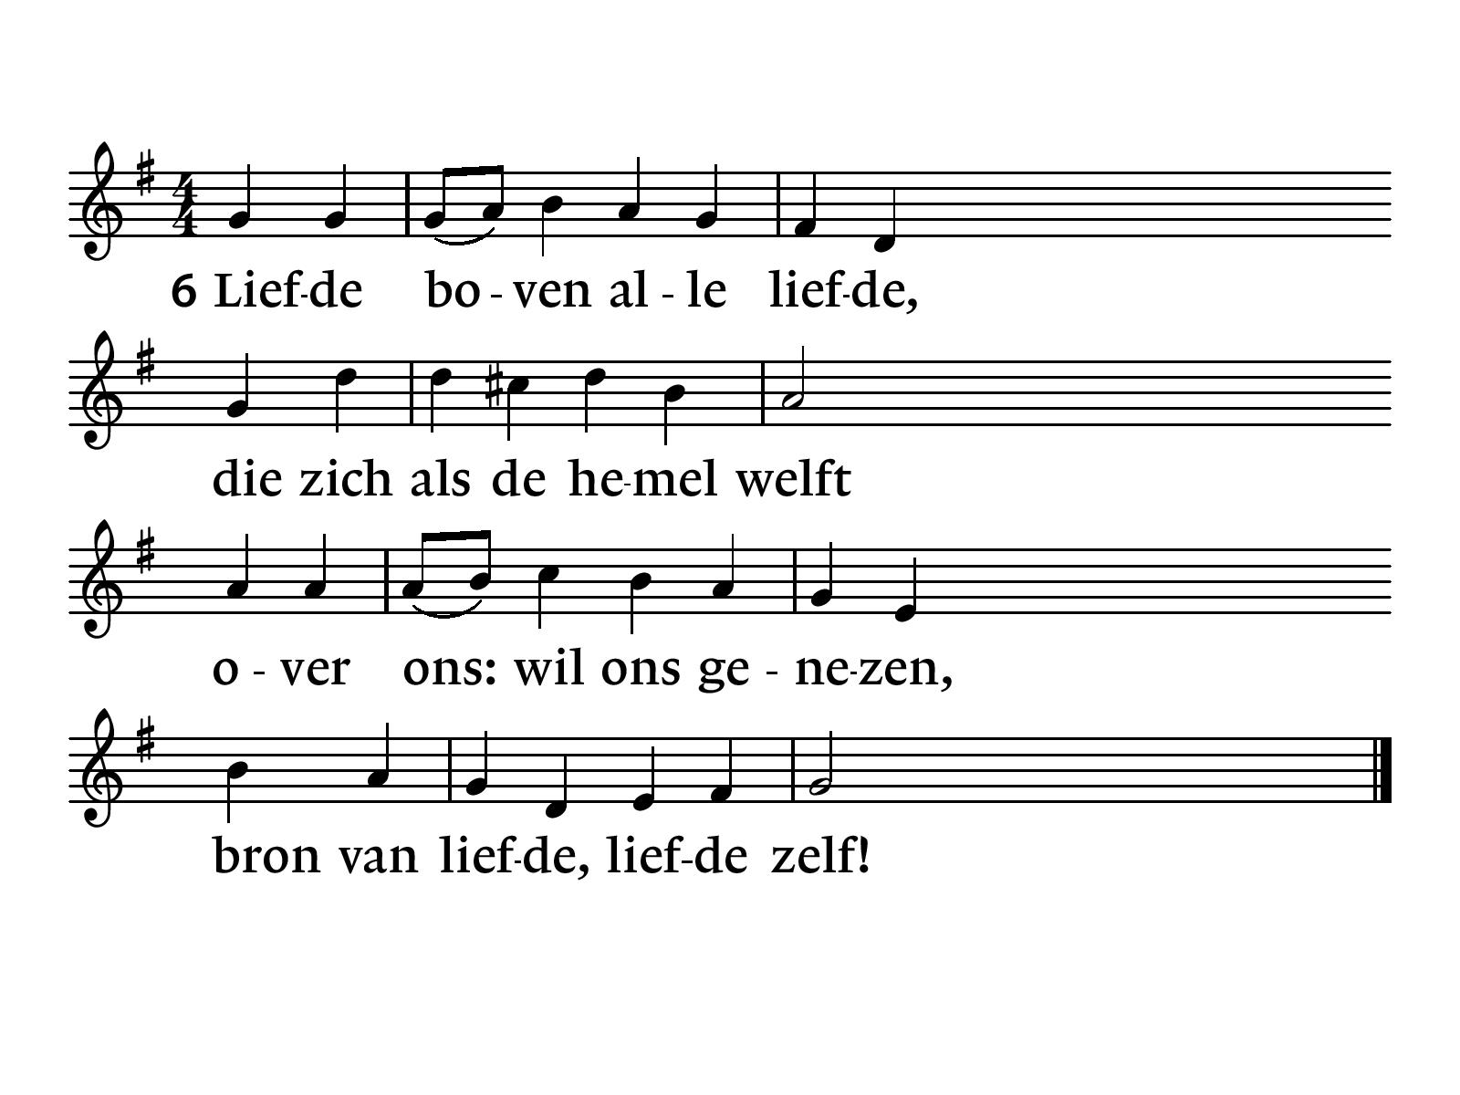

Slide 75
Zegen

Slide 76
Luisteren/meezingen
’ k Heb je lief ‘(Paul de Leeuw)

Slide 77
Fijne Zondag

